Slide 1





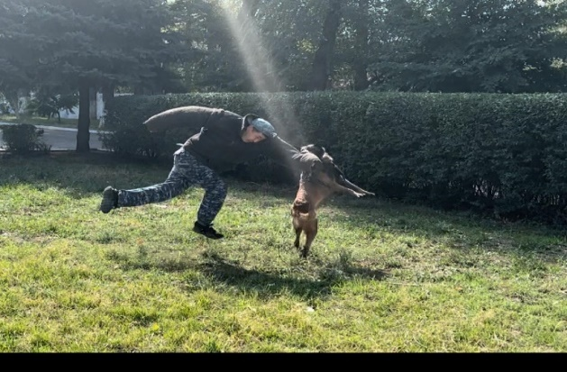
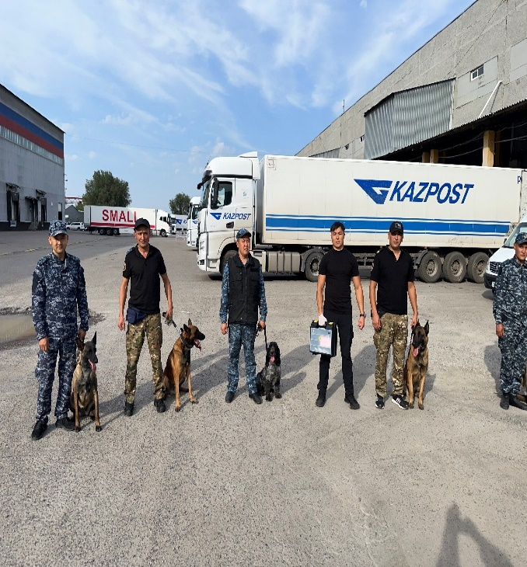
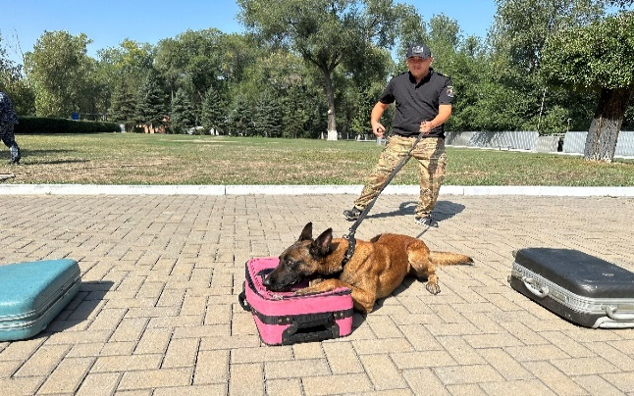
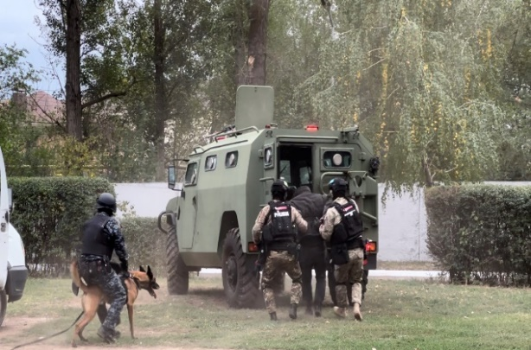
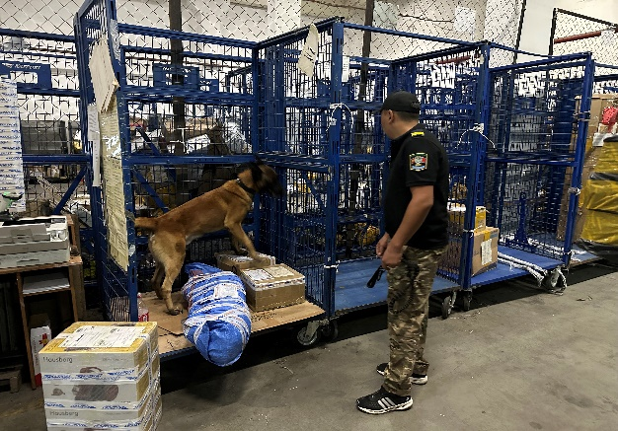
МЕЖДУНАРОДНЫЕ УЧЕНИЯ КИНОЛОГИЧЕСКИХ СЛУЖБ
МВД РЕСПУБЛИКИ КАЗАХСТАН И КЫРГЫЗСКОЙ РЕСПУБЛИКИ В РАМКАХ АТИНАРКОТИЧЕСКОЙ ОПЕРАЦИИ «КАНАЛ-ПЕРЕХВАТ»
АЛМАТЫ 2023

Slide 2
ВВОДНАЯ ЧАСТЬ
ЦЕЛИ И ЗАДАЧИ:
Развитие сотрудничества и синхронизация деятельности в сфере кинологии в государствах участниках международной субрегиональной антинаркотической операции
«Канал-Перехват»
УЧАСТНИКИ:
Руководство и личный состав Кинологического центра МВД Республики Казахстан
Руководство и личный состав Кинологического центра МВД Кыргызской Республики
Руководство и личный состав подразделения специального назначения «Арлан»
МЕСТО ПРОВЕДЕНИЯ: Республика Казахстан, Алматы
ПЕРИОД ПРОВЕДЕНИЯ: 11-12 сентября 2023 года

Slide 3
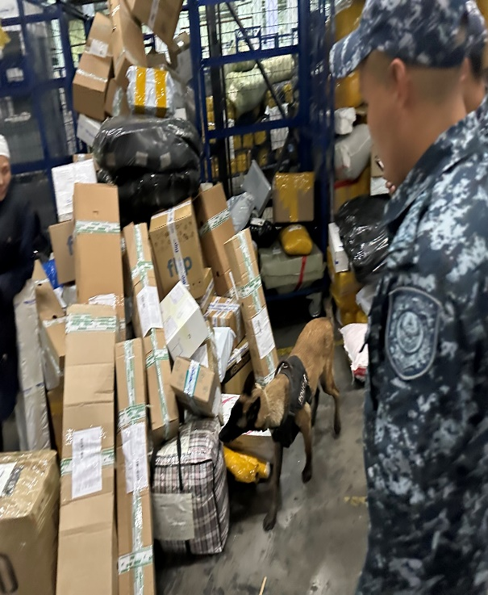
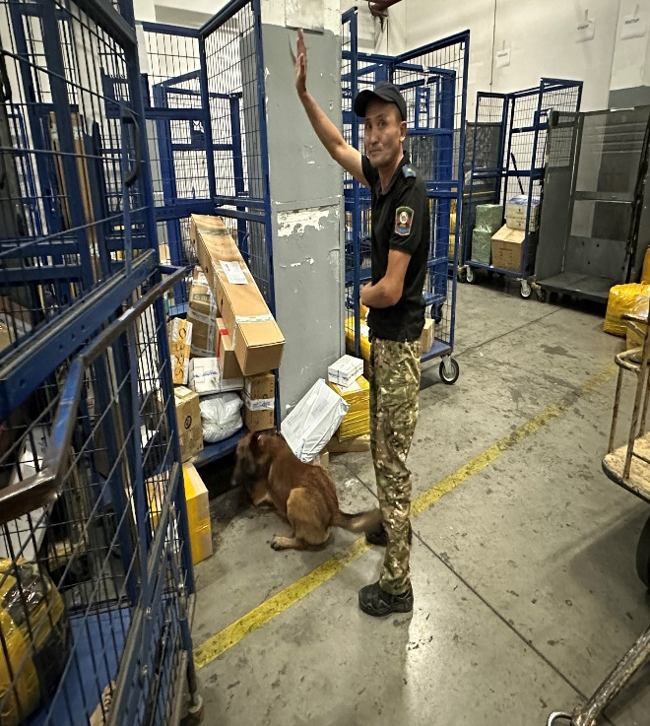
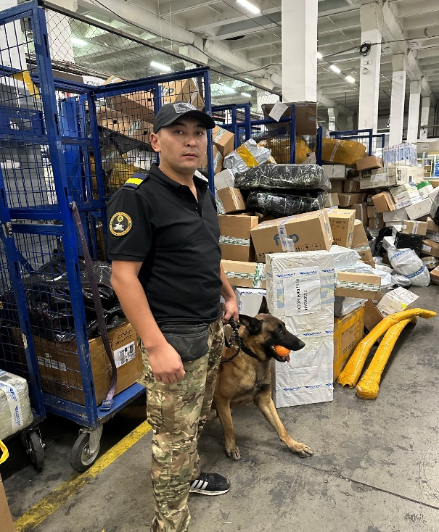
Инспектор-кинолог Кинологического центра МВД Республики Казахстан с закрепленной собакой обнаружили закладку имитатора «Мефедрон»
I этап. Отработка приемов поиск и обнаружение наркотических средств в почтовых отправлениях
11 сентября 2023 года
Инспектор-кинолог Кинологического центра МВД Кыргызской Республики с закрепленной собакой обнаружили закладку имитатора «Героин»
Инспектор-кинолог Кинологического центра МВД Кыргызской Республики с закрепленной собакой обнаружили закладку имитатора «Каннабис»

Slide 4
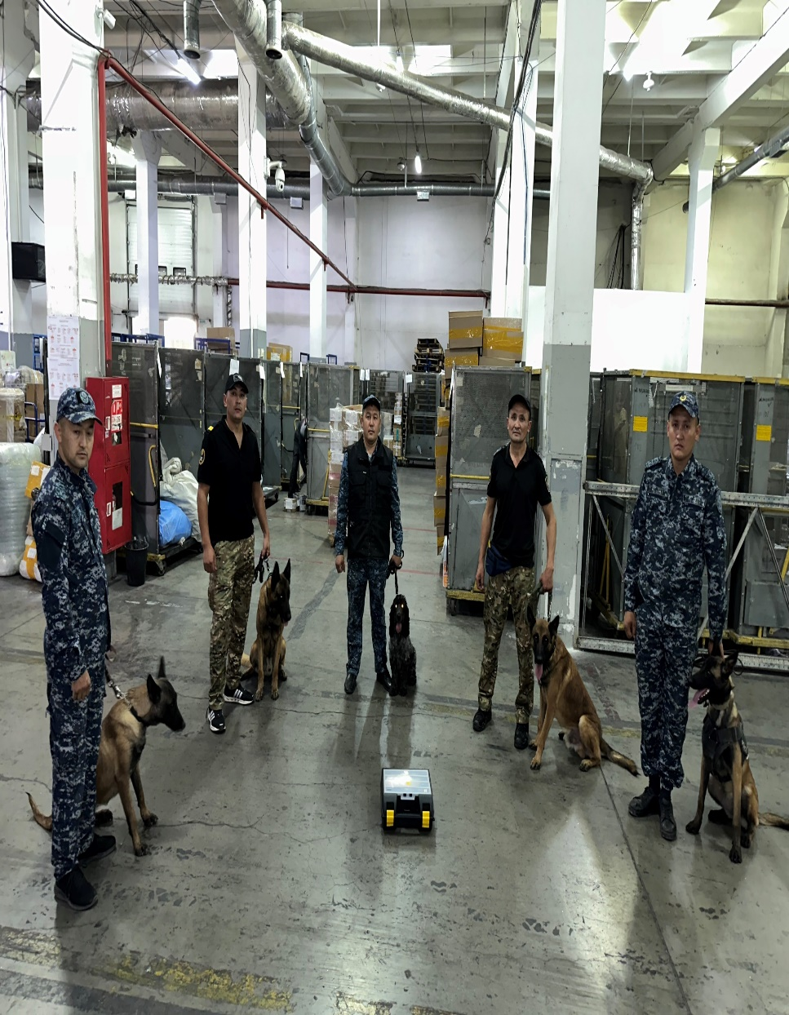

I этап. Отработка приемов поиск и обнаружение наркотических средств в почтовых отправлениях
11 сентября 2023 года

Slide 5
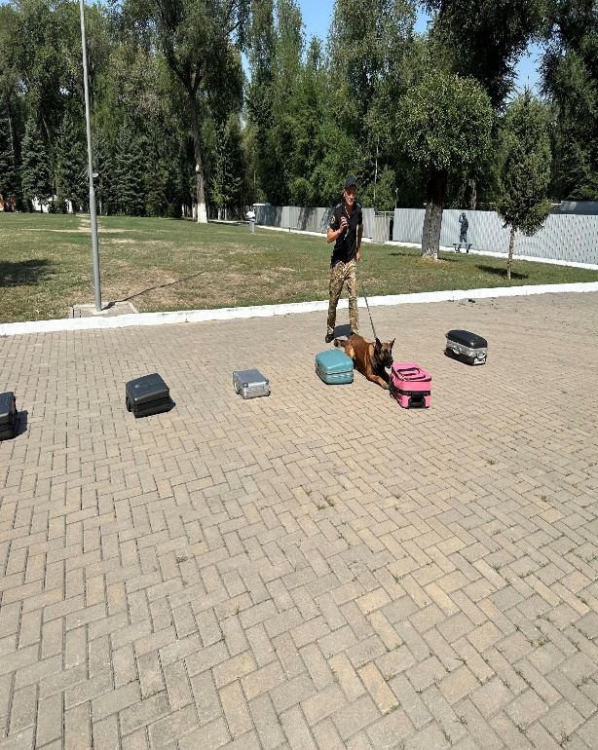
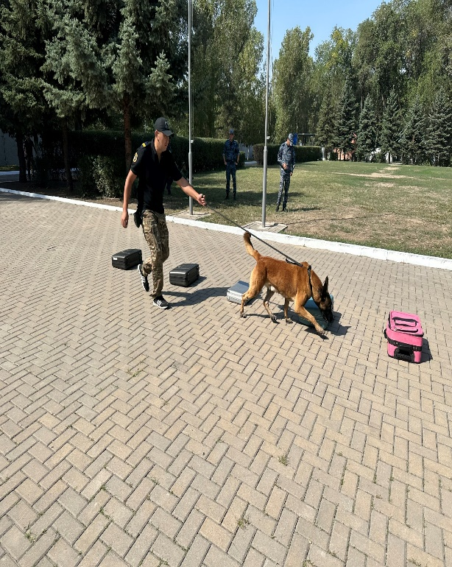
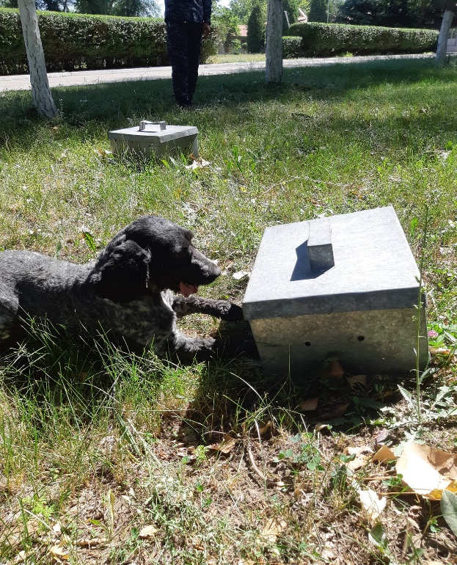
Специалист-кинолог Кинологического центра МВД Республики Казахстан с закрепленной собакой обнаружили закладку имитатора «Альфа PVP»
II этап. Отработка приемов поиск и обнаружение наркотических средств в ручной клади и багаже
12 сентября 2023 года
Специалист-кинолог Кинологического центра МВД Кыргызской Республики с закрепленной собакой обнаружили закладку имитатора «Героин»
Специалист-кинолог Кинологического центра МВД Кыргызской Республики с закрепленной собакой обнаружили закладку имитатора «Каннабис»

Slide 6
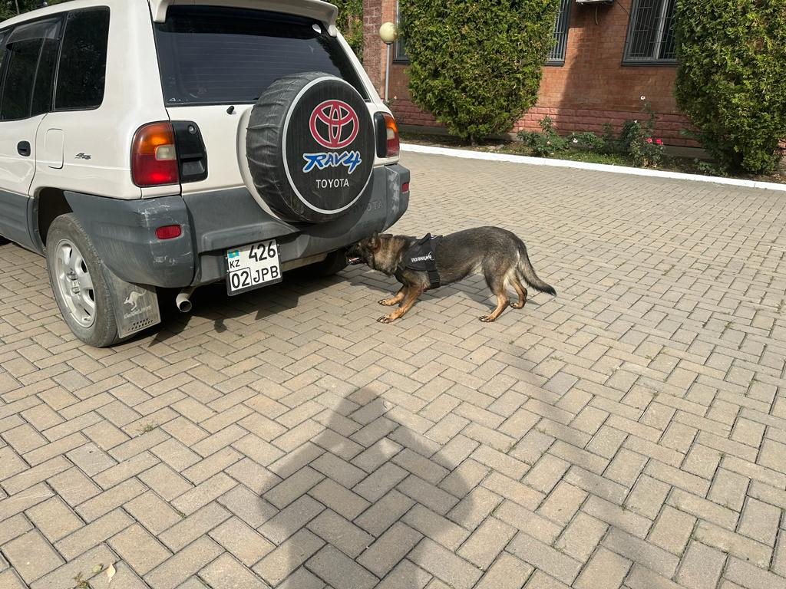
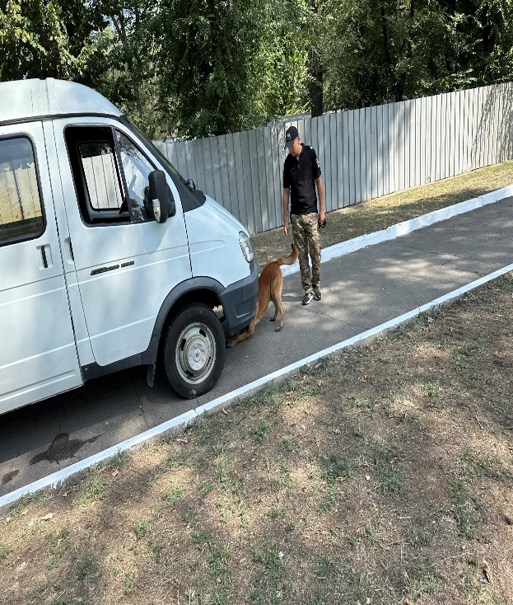
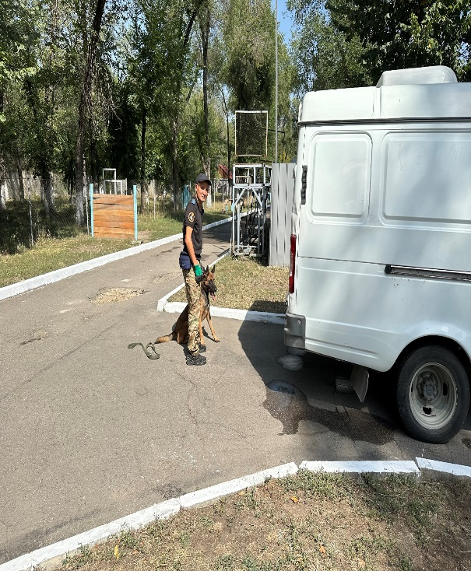
Инспектор-кинолог Кинологического центра МВД Республики Казахстан с закрепленной собакой обнаружили закладку имитатора «Альфа PVP»
III этап. Отработка приемов поиск и обнаружение наркотических средств в автотранспортном средстве
12 сентября 2023 года
Инспектор-кинолог Кинологического центра МВД Кыргызской Республики с закрепленной собакой обнаружили закладку имитатора «Героин»
Инспектор-кинолог Кинологического центра МВД Кыргызской Республики с закрепленной собакой обнаружили закладку имитатора «Каннабис»

Slide 7
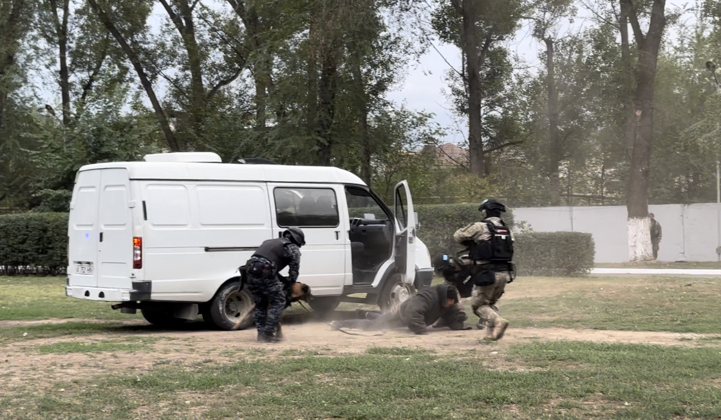
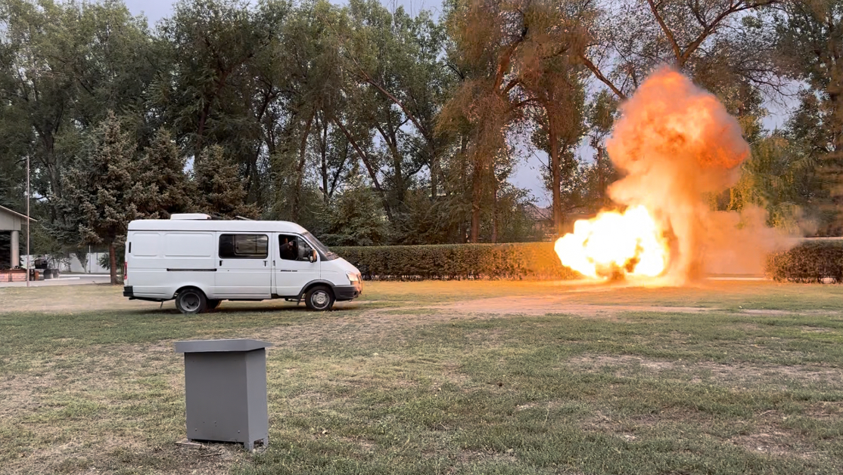
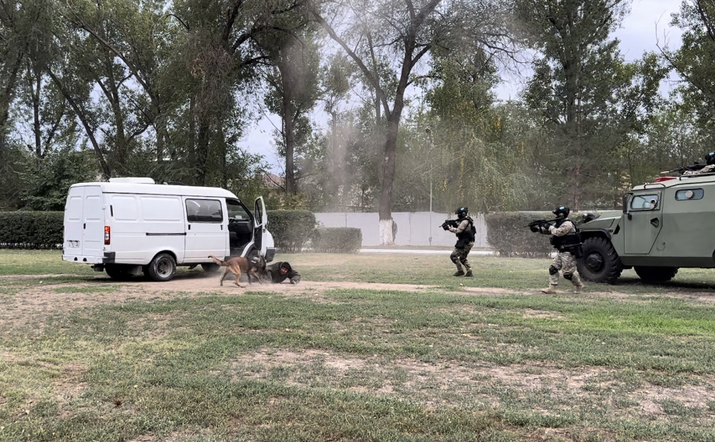
Специалист-кинолог Кинологического центра МВД Республики Казахстан с закрепленной собакой обнаружили и задержали с помощью сотрудников подразделения специального назначения «Арлан» вооруженных преступников, пытавшихся по сценарию скрыться на автотранспортном средстве от преследования
IV этап. Отработка приемов задержание вооруженных преступников следующих на автотранспортном средстве
12 сентября 2023 года

Slide 8
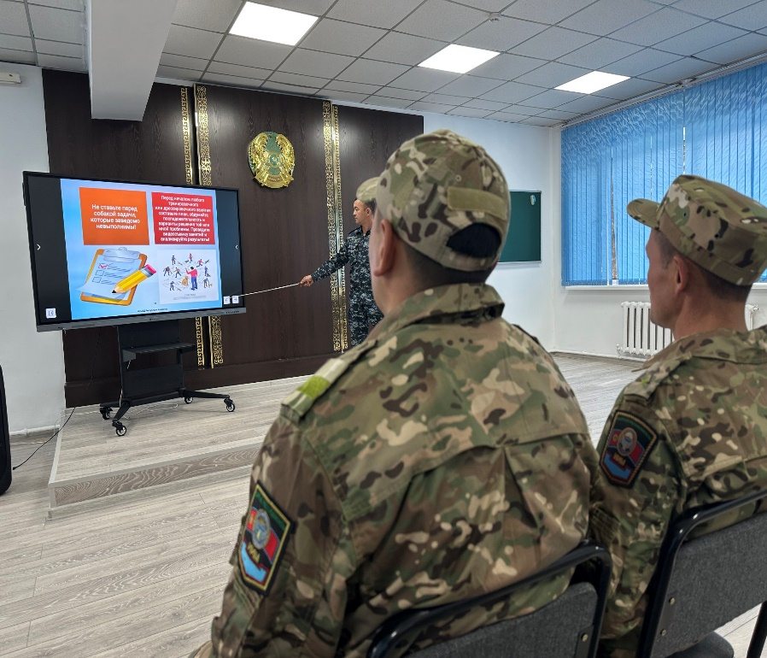
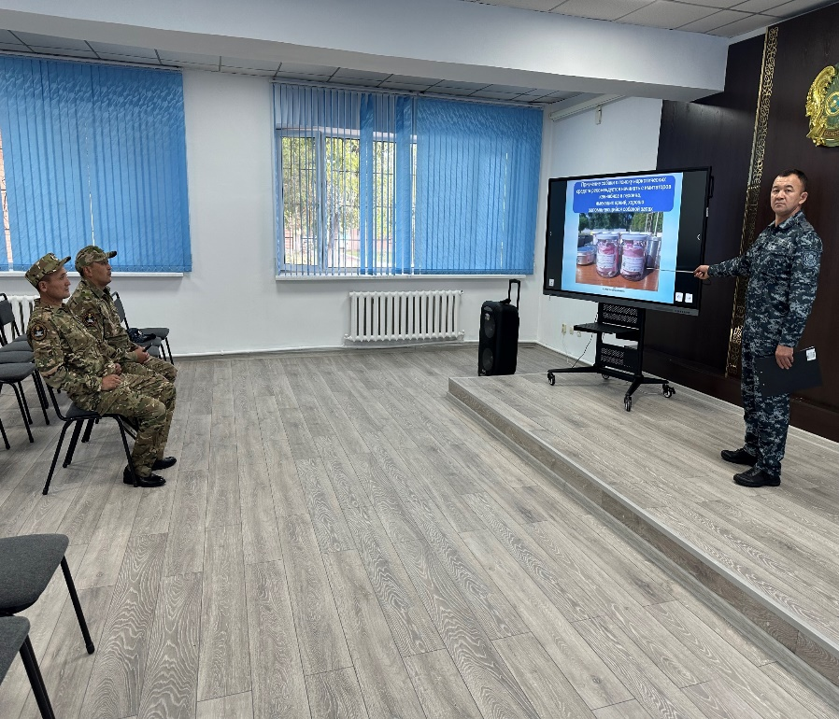
В ходе учений рассмотрены вопросы, связанные с использованием служебных собак по поиску наркотических средств, правовые и организационно-тактические основы и направления их применения в служебной деятельности
V этап. Теоретические основы и тактика
эффективного применения специальных собак
в борьбе с незаконным оборотом наркотических средств
12 сентября 2023 года

Slide 9
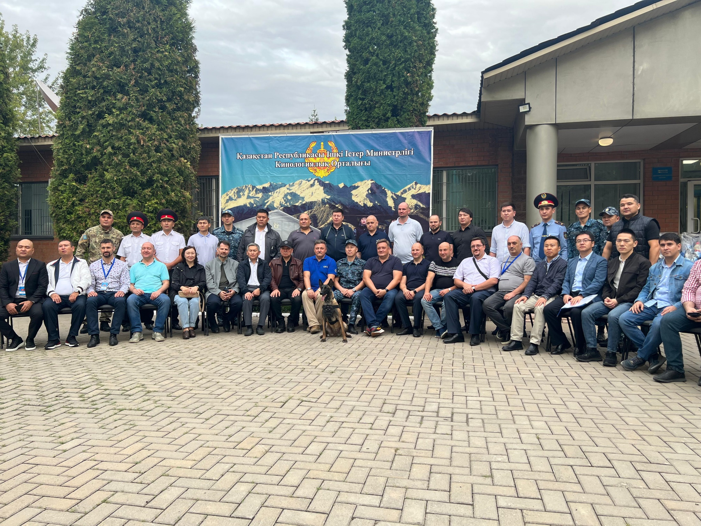
УЧАСТНИКИ МЕЖДУНАРОДНОЙ СУБРЕГИОНАЛЬНОЙ АНТИНАРКОТИЧЕСКОЙ ОПЕРАЦИИ «КАНАЛ-ПЕРЕХВАТ»
Кинологический центр МВД Республики Казахстан,
Алматы 2023

Slide 10
В ходе прошедших в рамках международной субрегиональной атинаркотической операции «Канал-Перехват» учений кинологических служб МВД Республики Казахстан и МВД Кыргызской Республики были обсуждены вопросы разведения, отбора, воспитания, ветеринарного обслуживания, дрессировки и использования на службе специальных собак по поиску наркотических средств.
Участники были ознакомлены с передовыми методами дрессировки собак, а также проинформированы о текущих тенденциях в области незаконного оборота синтетических наркотиков и проблемах, с которыми сталкиваются казахстанские и кыргызские полицейские-кинологи.
Таким образом, можно сделать вывод, что прошедшие в рамках атинаркотической операции «Канал-Перехват» учения кинологических служб позволили улучшить знания и расширить тесное сотрудничество кинологов в области незаконного оборота наркотиков, привлечь внимание к существующим и потенциальным проблемам в регионе и объединить усилия в борьбе с их распространением.
ВЫВОДЫ И РЕКОМЕНДАЦИИ

